Slide 1
IoT Hackathon Smart Table IoT Professor Dr. Christian Decker
30.06.2020
Akin Kücük, Benjamin Traub, Fethullah Misir, Hasan Akhuy

Slide 2



Problem – Smart Table
Übertragung der physischen Aufschriebe in Trello
Manuelle Erstellung eines Tasks
Zusätzlicher Zeitaufwand
Medien-bruch

Slide 3
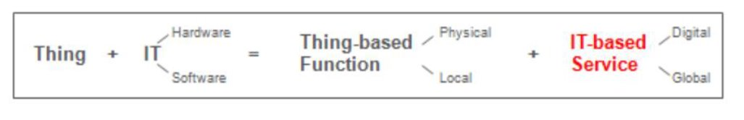
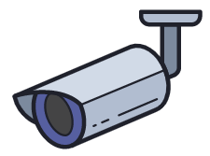
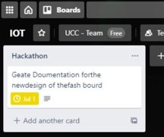
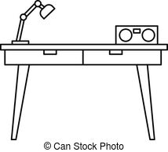
Idee – Smart Table
Automatische Bilderfassung der physischen Notiz
Vordefinierter Bereich auf dem Arbeitstisch
Transfer der Notiz bei Bewegung
Erstellung neuer Aufgabe in Trello mit den Textinhalten aus dem Bild
+
=
+
Notizzettel
Tisch mit IP-Kamera​
Abgelegte ToDo-Liste​
Automatisierte Taskerstellung​
Bildquelle : https://icons8.de/icons/set/note

Slide 4
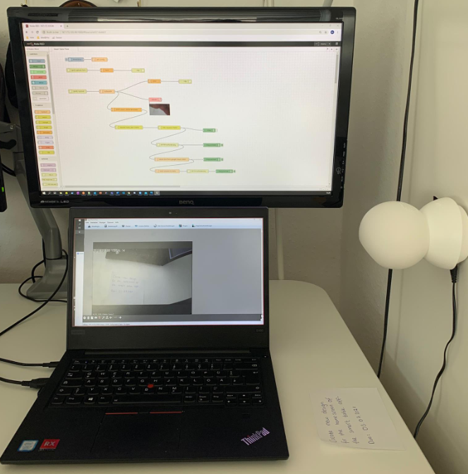
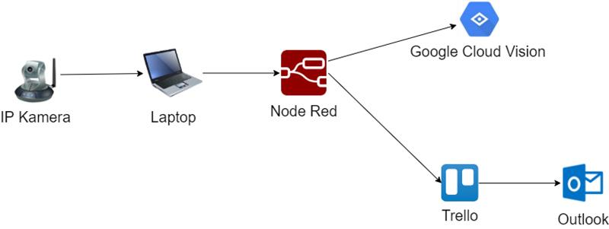
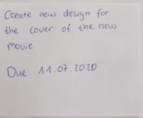
Umsetzung – Smart Table
Prototyp
Architektur

